Slide 1
LẬP TRÌNH PYTHON
CON ĐƯỜNG TRỞ THÀNH LẬP TRÌNH VIÊN PYTHON CHUYÊN NGHIỆP

Slide 2
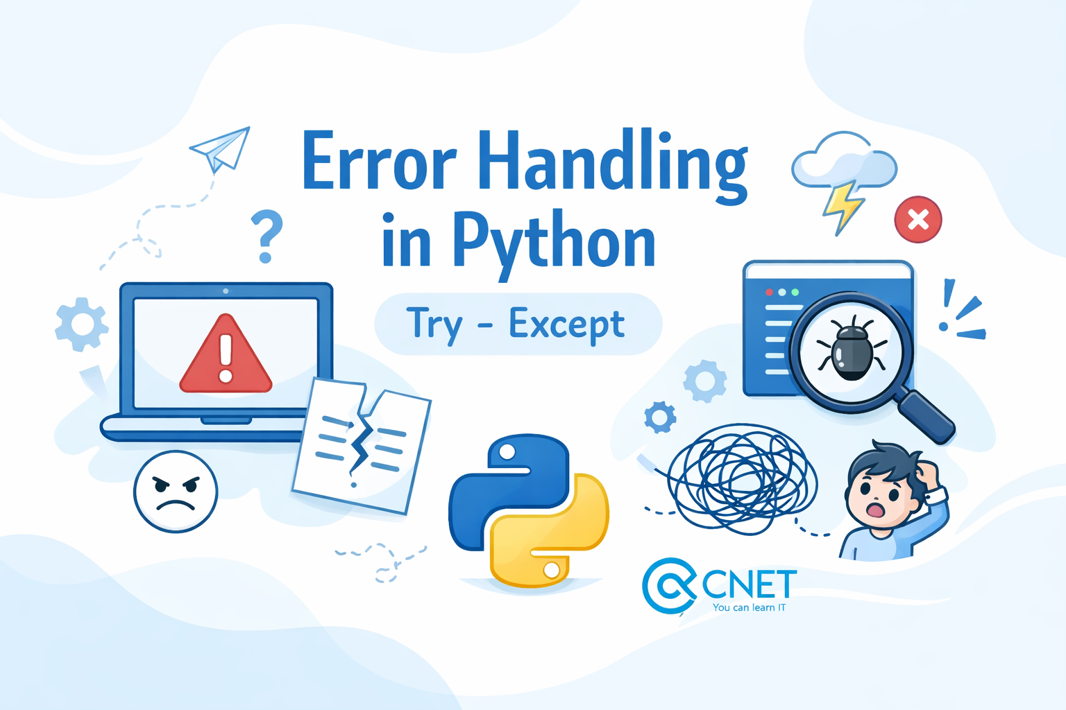
Kiểm soát và xử lý lỗi (error handling)
Tại sao cần xử lý lỗi?
Lỗi cú pháp: Lỗi do viết sai quy tắc trong Python (thiếu dấu :, viết sai tên hàm), chương trình sẽ không thể chạy được ngay từ đầu.
Ngoại lệ (Exception): Lỗi xảy ra khi chương trình đang chạy (ví dụ: chia cho số 0, nhập chữ vào ô số), khiến chương trình bị "văng" hoặc dừng đột ngột (crash).
Mục tiêu: Sử dụng cấu trúc try...except để bắt lỗi, giúp chương trình tiếp tục chạy mà không bị dừng.

Slide 3
Cấu trúc try…except
Cú pháp:
try:
#các lệnh có nguy cơ lỗi
except <tên lỗi>:
#lệnh sẽ thực hiện nếu các dòng lệnh trong try lỗi
Các lỗi phổ biến:
ValueError: Lỗi khi ép kiểu sai (ví dụ: int("abc")).
ZeroDivisionError: Lỗi khi chia một số cho 0.
TypeError: Lỗi khi thực hiện phép toán sai kiểu dữ liệu.

Slide 4
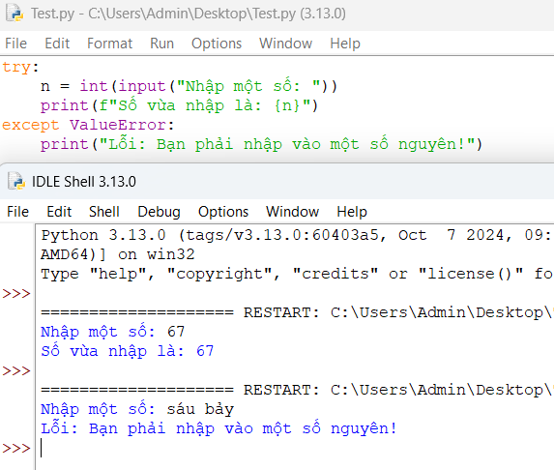
Ví dụ minh họa

Slide 5
Bài tập
Bài 1: Viết chương trình nhập 2 số a, b và tính a/b. Nếu người dùng nhập b = 0, sử dụng except ZeroDivisionError để in ra: "Không thể chia cho 0, mời nhập lại".
Bài 2: Viết chương trình yêu cầu nhập tuổi. Nếu người dùng nhập chữ (gây lỗi ValueError) hoặc nhập số âm, hãy in thông báo: "Vui lòng nhập tuổi là số nguyên dương".
Bài 3: Cho danh sách data = ["10", "abc", "20", "5.5"]. Sử dụng vòng lặp và try...except để chuyển danh sách sang số nguyên. Nếu phần tử nào lỗi (như "abc" hoặc "5.5") thì bỏ qua hoặc gán bằng 0.

